Slide 1
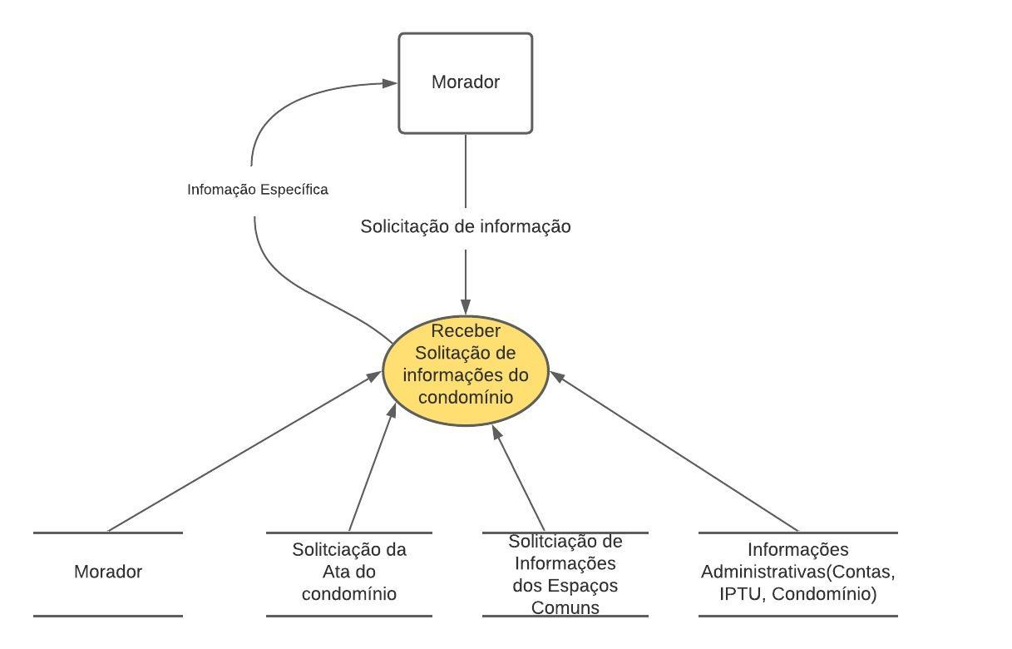
1- Disponibilizar as Informações

Slide 2
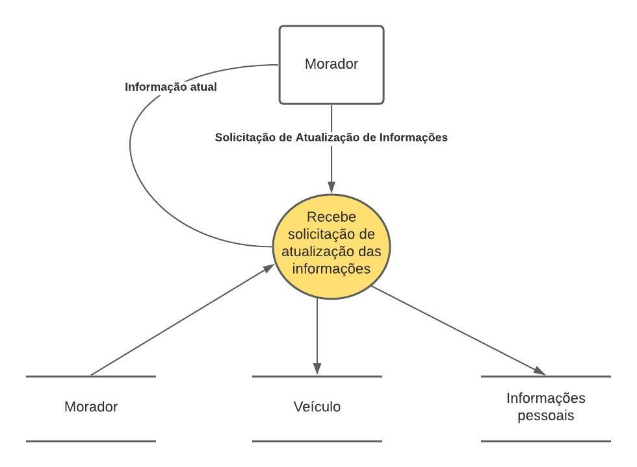
2- Tratar atualização das Informações

Slide 3
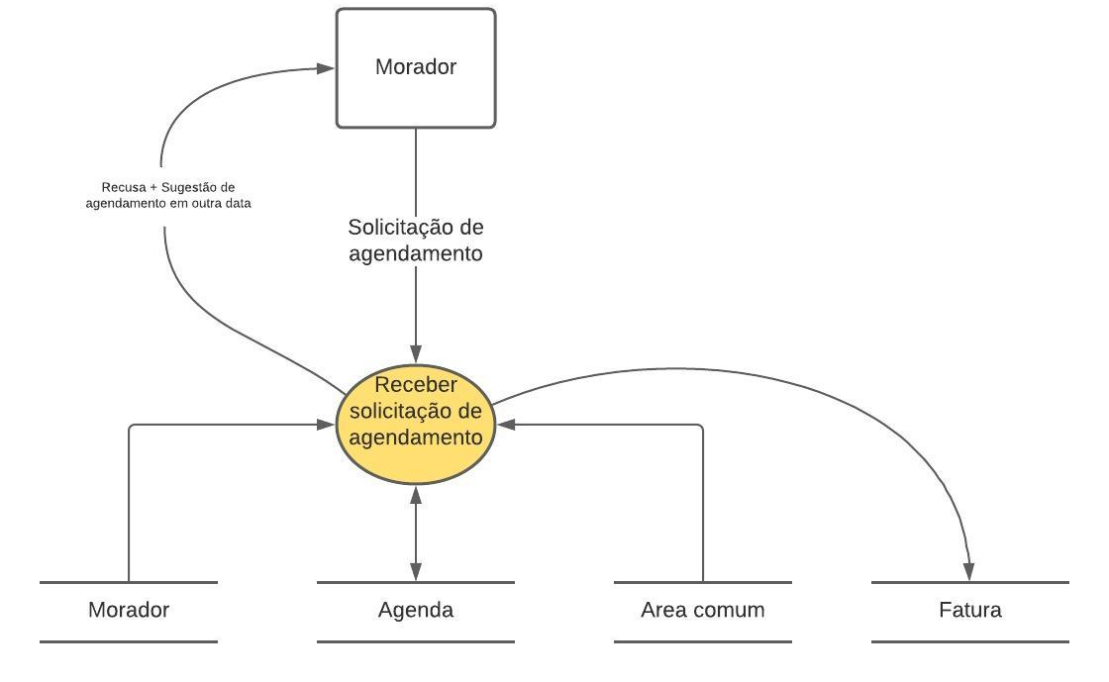
3 - Realizar Agendamento

Slide 4
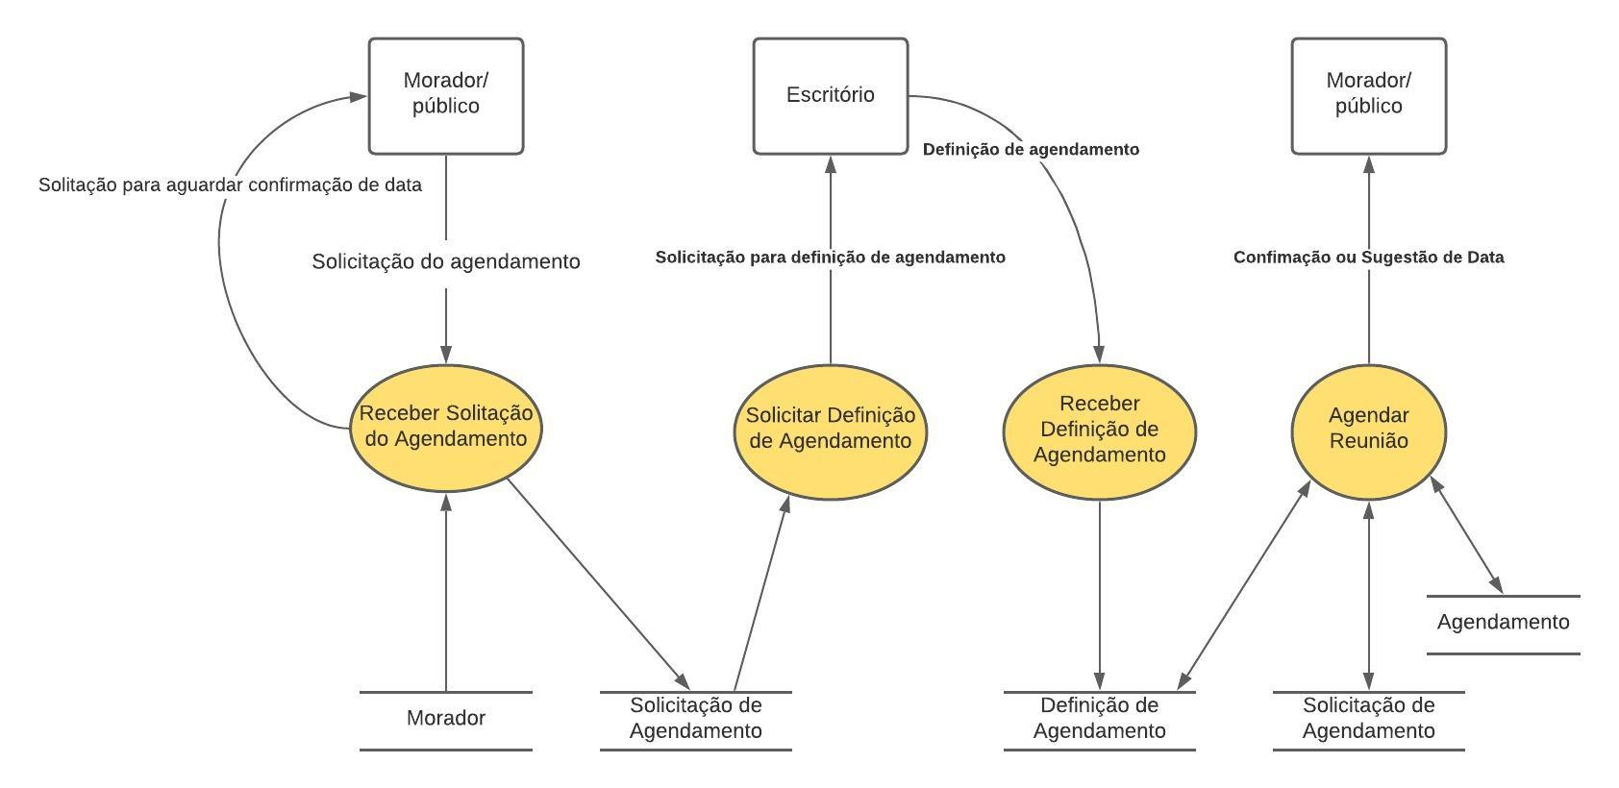
4.0 - Agendar Reunião com o Síndico

Slide 5
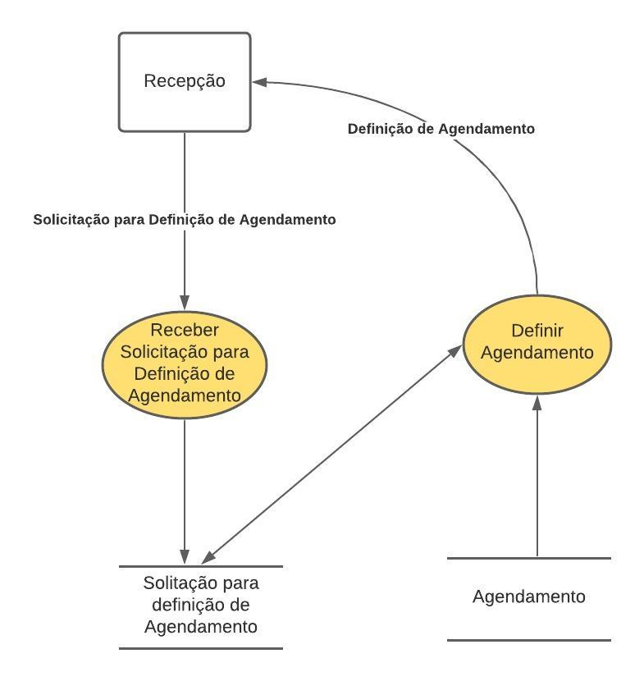
4.1 - Definir Agenda

Slide 6
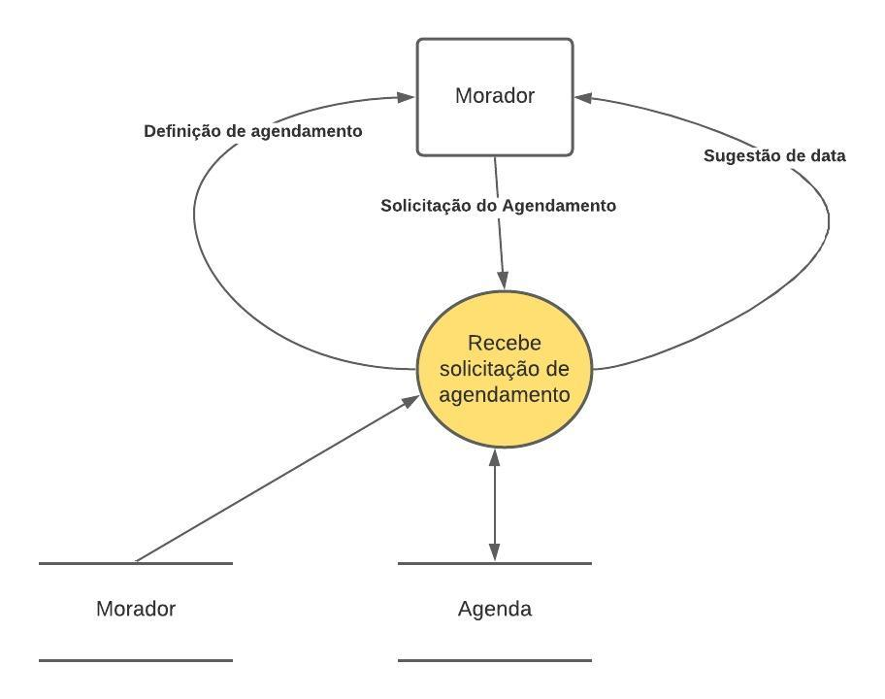
5 - Agendar Reunião com Administração

Slide 7
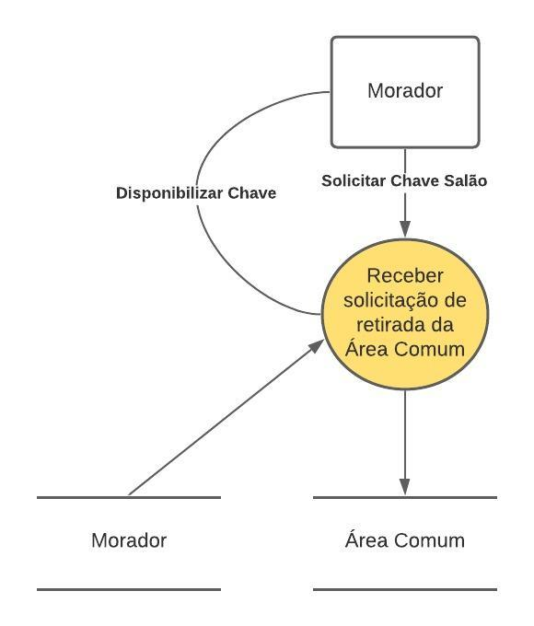


6. Tratar retirada da chave do Salão de Festas

Slide 8
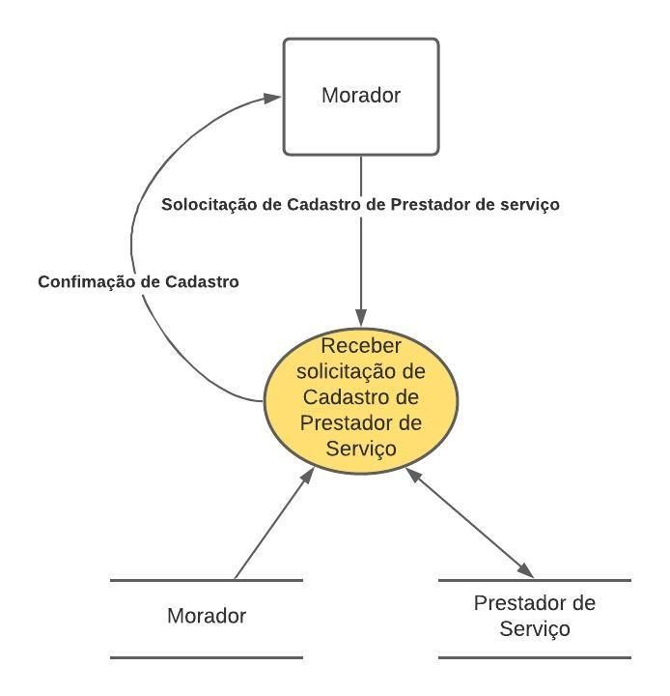
7 - Cadastrar Prestador de Serviço

Slide 9
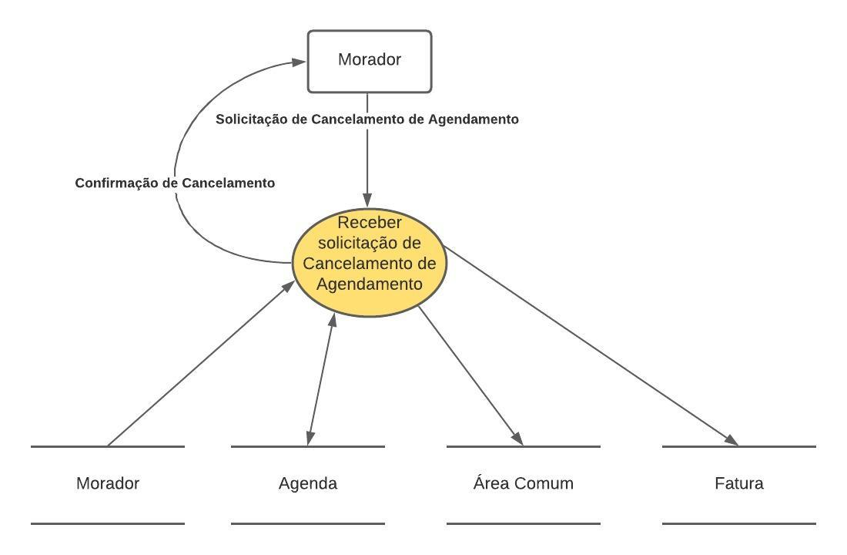
8 - Cancelar Reserva Área Comum

Slide 10
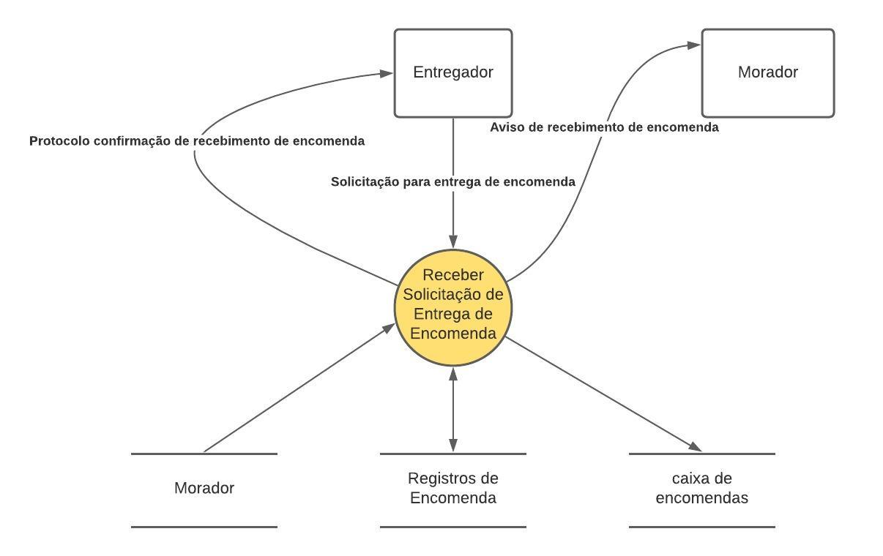
9- Entregar Encomendas

Slide 11
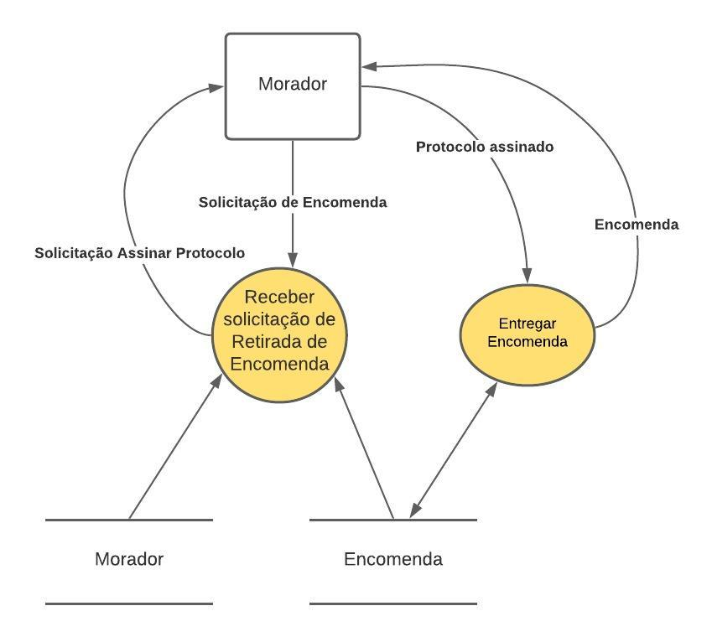
10 - Tratar Retirada da Encomenda

